Slide 1
Manejo de la Urticaria y la Rinoconjuntivitis alérgica
Dr. Pablo Rodríguez del Río
Adjunto del Servicio de Alergia del Hospital Infantil Niño Jesús de Madrid
Doctor en Medicina por la Universidad Autónoma de Madrid

Slide 2
Orden de la narración
Orden de la historia
Notes:
Originalmente publicada en 1955

Slide 3
Pregunta 1
Niño de 3 años, presenta desde hace 3 horas lesiones habonosas pruriginosas en abdomen, espalda y mmii, sin afectación de otros órganos. ¿Que tratamiento es el más adecuado?:
Hidroxizina
Dexclorfeniramina
Corticoides sistémicos
Cetirizina

Slide 4
Pregunta 1
Niño de 3 años, presenta desde hace 3 horas lesiones habonosas pruriginosas en abdomen, espalda y mmii, sin afectación de otros órganos. ¿Que tratamiento es el más adecuado?:
Hidroxizina
Dexclorfeniramina
Corticoides sistémicos
Cetirizina

Slide 5
Tratamiento de la urticaria aguda
Antihistamínicos de primera generación:
DESACONSEJADOS EN URTICARIA
….pero siguen usándose hasta en el 91% de las urticarias agudas en urgencias*
Perfil de seguridad deficiente**:
Efectos anticolinérgicos significativos
Reducen la fase de REM del sueño
Reducen la capacidad de aprendizaje
Potencial riesgo de cardiotoxicidad en caso de sobredosis (prolongación QT)
Antihistamínicos de segunda generación:
Tratamiento de primera línea de la urticaria aguda
*Beno SM, et al. A survey of emergency department management of acute urticaria in children. Pediatr Emerg Care 2007;23(12): 862–8
**Church MK, et al. Risk of first-generation H1-antihistamines: a GA2LEN position paper. Allergy 2010; 65: 459–466
Notes:
For infants and children, the justification for the preference for first-generation H1-antihistamines is twofold. First, because of their widespread use for many years, first-generation H1-antihistamines are assumed, particularly by the general public, to be as safe as the newer second-generation drugs. Second, many physicians still advise the use of sedating antihistamines
at night to ensure a better sleep. The logic of these recommendations is not supported by scientific studies (8) but rather on ‘felt-experience’. Recent studies of the effects of first-generation antihistamines on brain function suggest that they produce an unnatural sleep, as is described later.

Slide 6
Antihistamínicos de 2ª generación: AEMPS
Principio activo | Dosis
Desloratadina | 1-5 años: 1.25mg/24 horas 6-11años: 2.5mg/24 horas >12 años: 5 mg/24 horas
Cetirizina | 2-6 años<20Kg: 2.5mg/24 horas 6-12años: 2.5-5mg/12 horas
Levocetirizina | 2-6 años: 1,25mg/12 horas 6-12 años: 2.5mg/24horas > 12años: 5mg/24 horas
Ebastina | 2-5 años: 2,5mg/24 horas 6-11años: 5mg/24 horas >12 años: 10mg/24 horas
Rupatadina | 2-5 años: 2.5mg/24 horas 6-11años: 5mg/24 horas >12 años: 10mg/24 horas
Loratadina | >3 años:<30 Kg:5mg/24 horas >30Kg: 10mg/24 horas
Mizolastina | > 12 años: 10 mg/24 horas
Fexofenadina | > 12 años: 120mg/24 horas
Bilastina | > 12 años: 20 mg/dia
Edad
https://www.aemps.gob.es/cima/publico/home.html
Notes:
Antihistamines are used to inhibit the effect of mast cell and basophil mediators on the target tissue and to induce symptom relief
Curiosidades de la tabla
Advertir sobre la table, que cetirizine, levocetirizina y fexofenadine tienen estudios de seguridad en niños de entre 6 meses a 2 años, y sin embargo, no están autorizados
Que si buscamos en la página de la agencia dexclorfeniramina, veremos que solo está indicado en niños por encima de 2 años…pero se usa por debajo sin ningún tipo de problema!
Que si buscamos hidroxizina en la misma página, si está autorizado su uso por encima de12 meses (bien), y que tiene una indicación official en fiche técnica para el tratamiento de la ansiedad. Indicado en urticaria, rhinitis y ansiedad.
Por ultimo, la bilastina, aunque a fecha de hoy no está en la página, será en breve que esté disponible para niños de 6 en adelante a dosis de 10mg/día
Cetirizine (158), desloratadine (159, 160), fexofenadine (161), levocetirizine (162), rupatadine (163), bilastine (164) and loratadine (158) have been well studied in children and their long-term safety has been well established in the paediatric population (FROM ZUBERBIER2018)

Slide 7
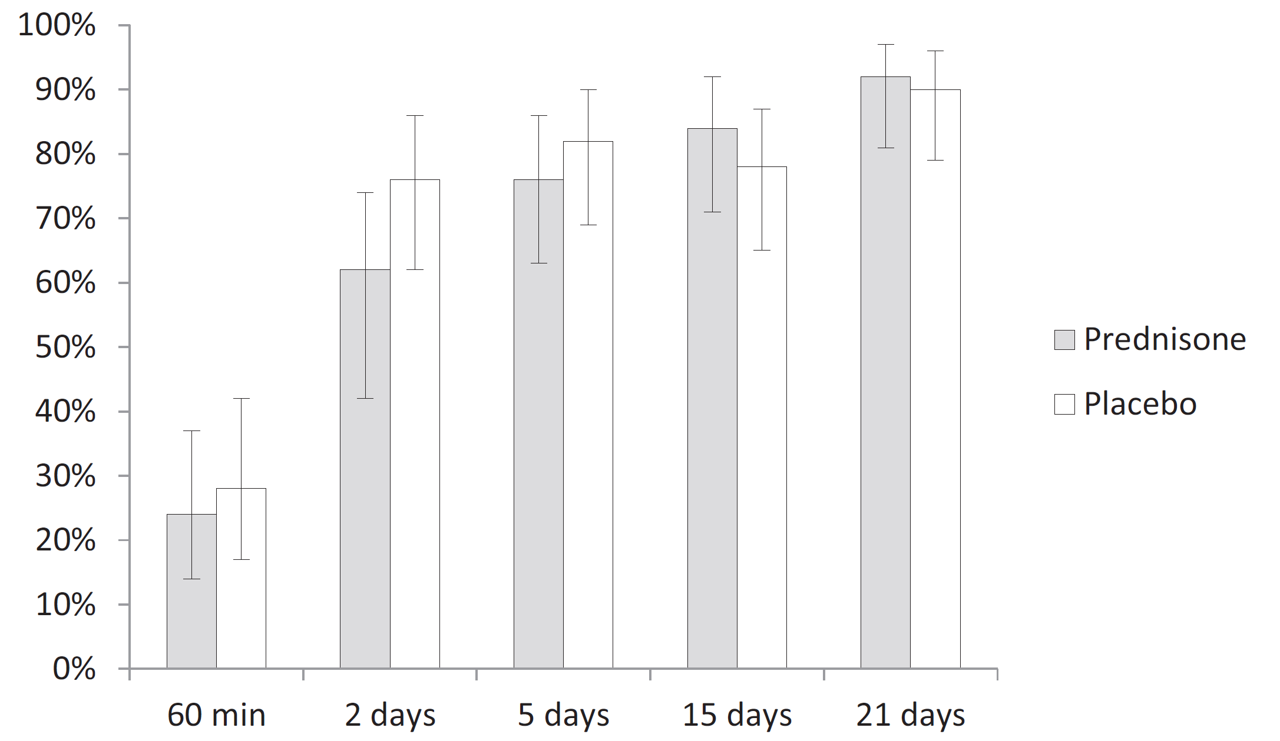
Corticoides sistémicos en urticaria aguda
Se emplean aproximadamente en el 30%* de urticarias agudas en urgencias
% de pacientes que pasan a presentar 0 puntos en escala de prurito (escala 0-10)
Nivel de evidencia para dicha actuación escaso
2018:
100 adultos, urticaria aguda
Randomizados 1:1
Levocetirizina + Pb
Levocetirizina + prednisona
% de pacientes que presentan reagudización
*Beno SM, et al. A survey of emergency department management of acute urticaria in children. Pediatr Emerg Care 2007;23(12): 862–8
Notes:
Siendo la única evidencia al respecto muy endeble, apenas dos estudios que sugieren que el corticoide facilita la duración y la actividad de la urticaria. El primero (1995) un estudio randomizado con antiH1 de primera generación con 43 sujetos, y el segundo una cohorte no randomizada.
Pollack CV, Romano TJ. Outpatient management of acute urticaria: the role of prednisone. Ann Emerg Med. 1995;26:547-551.
Sabroe RA.Acute urticaria. ImmunolAllergy Clin NorthAm. 2014;34:11-21.

Slide 8
Diagnóstico de la urticaria aguda
El diagnóstico se realiza “de visu” por las lesiones características:
Habones
Acompañado de angioedema en el 8,8%, hasta el 50% en urticaria crónica
Diagnóstico etiológico
Lo más relevante es realizar una buena historia clínica
Buscar posibles desencadenantes
Tener en cuenta temporalidad de la aparición de las lesiones
Preguntar por procesos infecciosos intercurrentes
Salvo clara sospecha de desencadenante, no está indicado realizar estudios complementarios
Liu TH, et al. Significant factors associated with severity and outcome of an initial episode of acute urticaria in children. Pediatr Allergy Immunol 2010;21(7):1043–51.
Notes:
Habón: afectacion se limita a la dermis superior y tienen una zona central inflamada que puede presentar gran variedad de tamanos, rodeada de un halo eritematoso asociado a picor y calor. Evanescente, menos de 24 horas y sin lesión residual

Slide 9
Diagnóstico de urticaria aguda de origen alérgico
Sospecha, basado en criterios de causalidad
Las reacciones mediadas por IgE suceden hasta 2 horas después de la exposición
Las reacciones alérgicas son reproducibles
Test diagnósticos:
Realización de batería de pruebas cutáneas (prick test, ID)
Determinación de IgE específica en suero (extractos completos vs diagnóstico molecular)
Gold standard: provocación oral a doble diego controlada con placebo
Notes:
Aquí puedo contar infinito….

Slide 10
Etiología
Variaciones según las series
Origen desconocido o infeccioso en su gran mayoría
En niños más pequeños el origen infeccioso es más probable*:
Sobre 953 casos de urticaria aguda:
Origen infeccioso: 51% en preescolares, 41% hasta 12 años y 17% adolescentes*
Sin embargo, en serie de 729 casos de UA**:
*Liu TH, et al. First attack of acute urticaria in pediatric emergency department. Pediatr Neonatol 2008;49(3):58–64.
**Konstantinou GN, et al. Childhood acute urticaria in northern and southern Europe shows a similar epidemiological pattern and significant meteorological influences. Pediatric Allergy Immunology 2011: 22: 36–42
Notes:
Usually these are upper respiratory tract infections, but gastrointestinal and urinary infections have also been implied (4, 7–11, 13). Viruses, such as adenovirus, enterovirus, rotavirus, respiratory syncytial virus, Epstein-Barr virus and citomegalovirus have been reported to cause acute urticaria in children (8, 11, 13).
SOBRE KONSTANTINOU: Seasonalities of several acute respiratory viral infections and acute urticaria coincide, which underlines the significance of these infections as a potential cause of acute urticaria in children

Slide 11
Pregunta 2
Nuestro paciente vuelve un tiempo después por mantener cuadro de habones a diario, fluctuantes en intensidad, con leve respuesta a tratamiento previo. ¿A partir de cuanto tiempo consideraremos que se trata de una urticaria crónica?
Si dura más de una semana
Si dura más de 1 mes
Si dura más de 6 semanas
Si dura más de 6 meses

Slide 12
Pregunta 2
Nuestro paciente vuelve un tiempo después por mantener cuadro de habones a diario, fluctuantes en intensidad, con leve respuesta a tratamiento previo. ¿A partir de cuanto tiempo consideraremos que se trata de una urticaria crónica?
Si dura más de una semana
Si dura más de 1 mes
Si dura más de 6 semanas
Si dura más de 6 meses

Slide 13
Prevalencia y Pronóstico urticaria aguda
Al menos un 20 a 25% de la población general tendrá un episodio de urticaria aguda a lo largo de su vida
La resolución de la urticaria acontece en la gran mayoría de casos en las primeras 24 horas, pudiendo prolongarse a los 3-5 días especialmente si causa infecciosa
No hay datos sólidos sobre paso de urticaria aguda a crónica
En 1120 niños con urticaria aguda (<18a): 5,4% desarrollaron UC
Liu TH, et al. Significant factors associated with severity and outcome of an initial episode of acute urticaria in children. Pediatr Allergy Immunol 2010;21(7):1043–51

Slide 14
Pregunta 3
Dado la respuesta subóptima a cetirizina, ¿cual sería el siguiente escalón terapéutico?
Realizar dieta de exclusión alimentaria
Añadir un antiH1 de primera generación
Aumentar la dosis de cetirizina por encima de indicaciones de prospecto
Añadir corticoide sistémico

Slide 15
Pregunta 3
Dado la respuesta subóptima a cetirizina, ¿cual sería el siguiente escalón terapéutico?
Realizar dieta de exclusión alimentaria
Añadir un antiH1 de primera generación
Aumentar la dosis de cetirizina por encima de indicaciones de prospecto
Añadir corticoide sistémico

Slide 16
Tratamiento urticaria crónica
Complete remission was noted in 50% to 60% of children with a single dose and 97.5% with a quadruple dose.
Guías de consenso sobre urticaria crónica en niños:
No existen!!!
Guías adultos:
Antihistamínicos de 2ª generación (AHsg)
Remisión completa en 50%
Si control inadecuado. A las 2-4 semanas o antes si síntomas intolerables
Aumentar AHsg hasta x4
Remisión completa en 98%
Si control inadecuado. A las 2-4 semanas o antes si síntomas intolerables
Añadir Omalizumab a AHsg
Si control inadecuado. A los 6 meses o antes si síntomas intolerables
Añadir Ciclosporina a AHsg
Zuberbier T, et al. The EAACI/GA²LEN/EDF/WAO Guideline for the Definition, Classification, Diagnosis and Management of Urticaria. Allergy. 2018 Jan 15. doi: 10.1111/all.13397
Cornillier et al, et al. Chronic spontaneous urticaria in children - a systematic review on interventions and comorbidities. Pediatr Allergy Immunol. 2018 Feb 2. doi: 10.1111/pai.12870
Notes:
Comentar que la guía previa de 20XX (revisar) recomendaba subir la dosis de antihistamínico más tarde
También, que se puede valorar un manejo en CS en fase 1 y 2 (en esta última valorar ya remisión especialista) mientras que nivel 3 y 4 son exclusivos de hospitalario
Mencionar que los corticoides no aparecen, porque el único reducto de indicación que tienen es en ciclos cortos de 3 a 7 días, desaconsejándose fuertemente su empleo durante más tiempo.
Hacer énfasis en la seguidad de los tratamientos con antiH1 a largo plazo

Slide 17
Seguridad de los antiH1
Tanto tiempo?
Existen ensayos clínicos demostrando la seguridad del uso de antihistamínicos en niños a largo plazo (6 a 18 meses de uso diario) para:
Cetirizina
Desloratadina
Fexofenadina
Levocetirizina
Loratadina
Dosis tan altas???
Escasos estudios en niños
En adultos, mayores dosis implican peor tolerancia a nivel del SNC, pero no toxicidad
Simons et al. Histamine and H1-antihistamines: Celebrating a century of Progress, J Allergy Clin Immunol 2011;128:1139-50.
Novak Z, et al, Safety and tolerability of bilastine10 mg administered for 12 weeks in children with allergic diseases. Pediatr Allergy Immunol 2016: 27: 493–498
Notes:
Long-term safety of the second-generation H1-antihistamines cetirizine, desloratadine, fexofenadine, levocetirizine, and loratadine
has been documented in randomized controlled trials lasting
6 to 18 months in adults and in children as young as 1 to 2 years
old.1,18,126

Slide 18
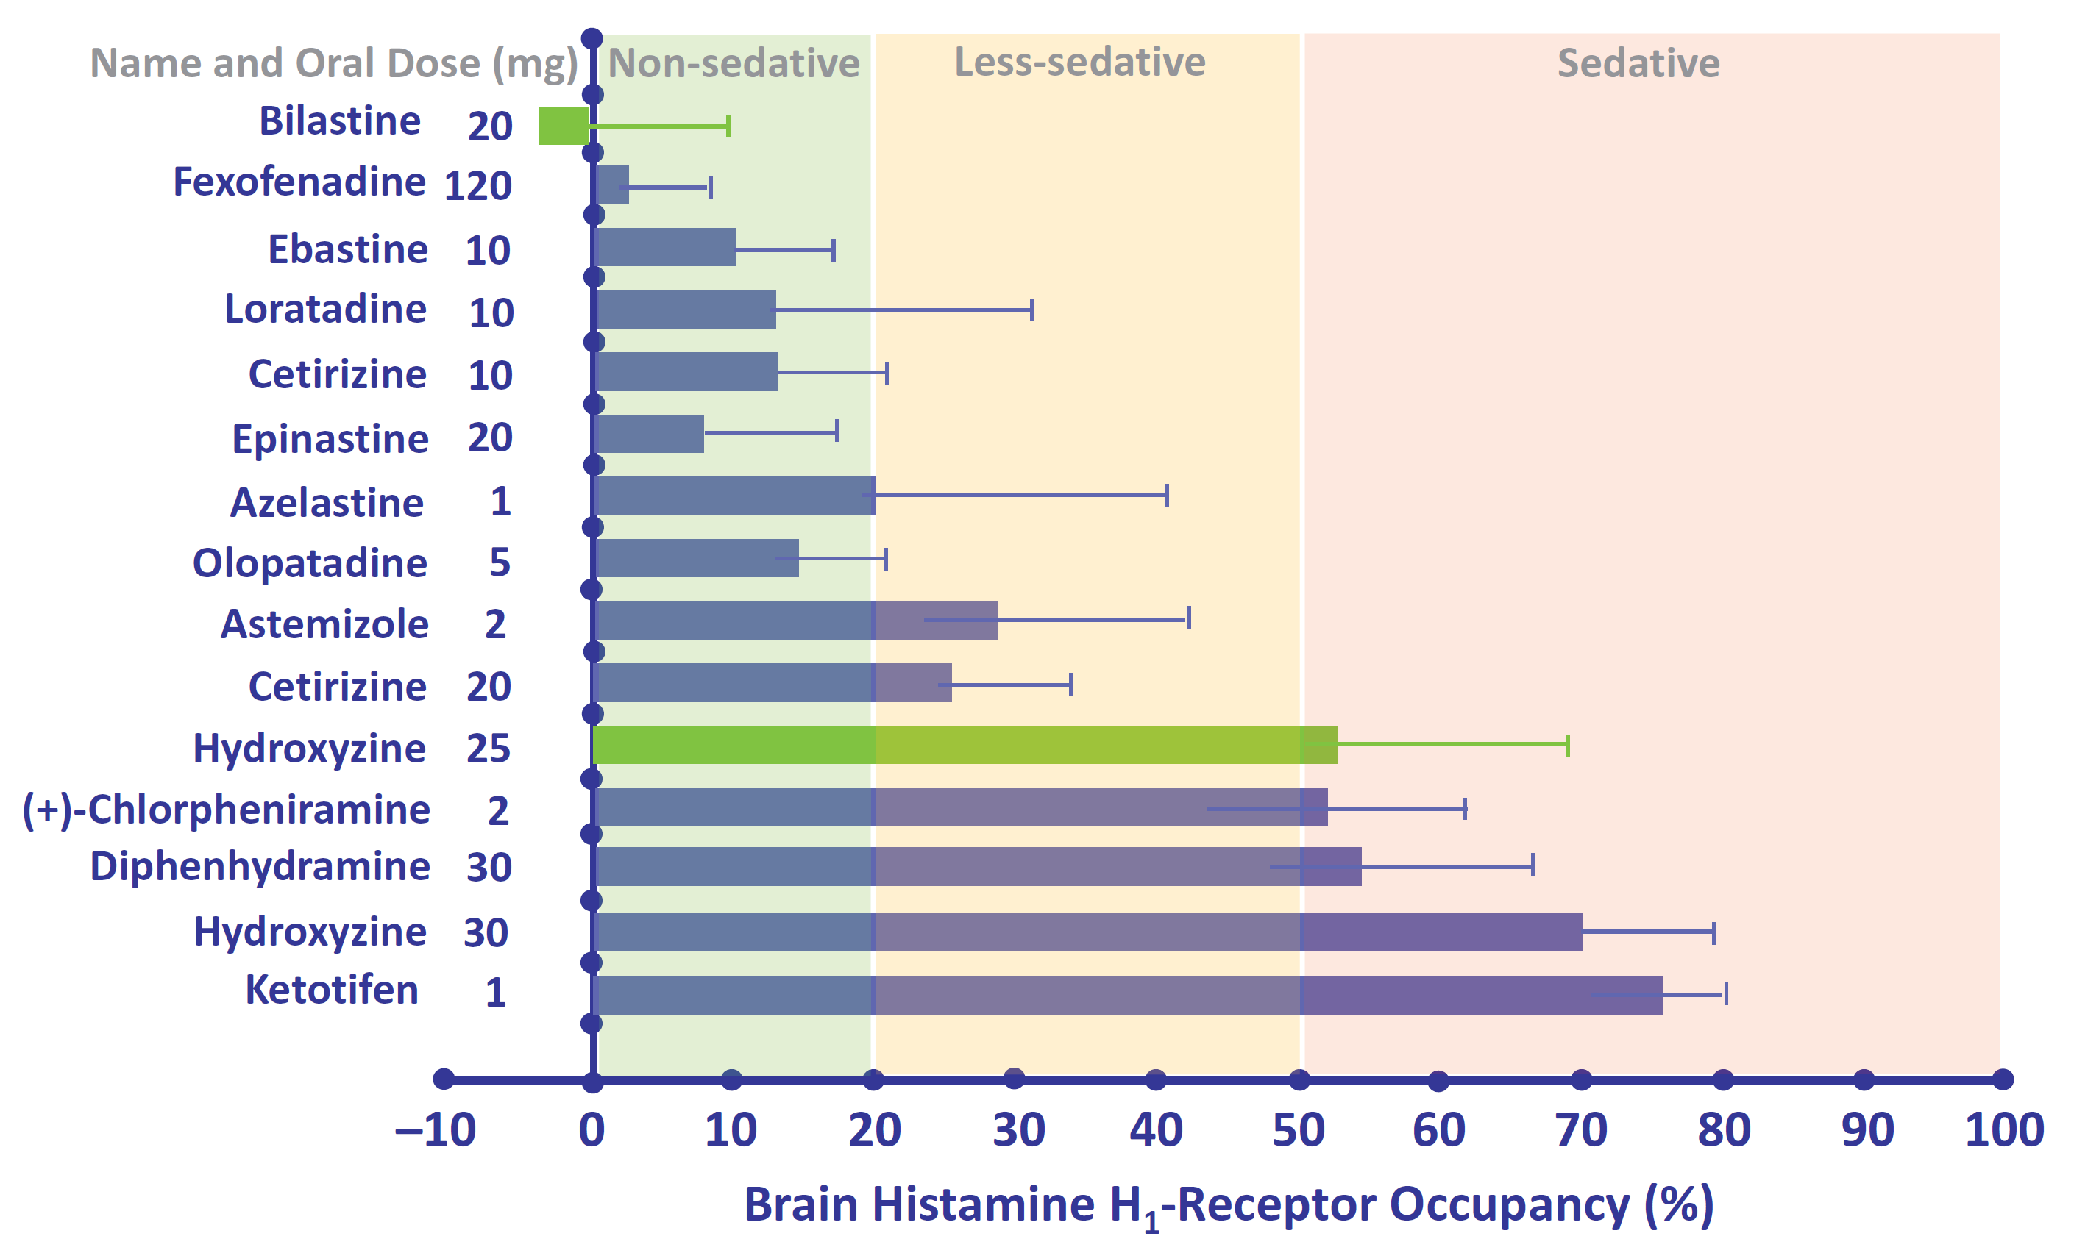
Ocupación de receptores en SNC medido mediante PET
Jáuregui I, et al. Bilastine: a new antihistamine with an optimal benefit-to-risk ratio for safety during driving. Expert Opin Drug Saf. 2016;15(1):89-98
Notes:
IMPORTANTE:
1,- It is well established that, because of their lipophilic nature, first-generation H1-antihistamines readily cross the blood–brain barrier to cause drowsiness, sedation, somnolence and fatigue, leading to impairment of cognitive function, memory and psychomotor performance
2.- SGAHs, such as cetirizine, loratadine and levocetirizine, because of their more hydrophilic nature, cross the blood–brain barrier less well. However, they should be referred to as ‘minimally sedating’ rather than ‘non-sedating
3.- More recently, studies have suggested hydrophilicity alone is not sufficient to keep drugs from entering the brain but that an active efflux transporter in the blood–brain barrier may be involved. The most extensively studied of the active efflux proteins is P-glycoprotein (P-gp), which is known to efflux a wide variety of structurally dissimilar drugs
4.- cetirizine and desloratadine and hydroxyzine to have weak but significant efflux ratios while that of fexofenadine and bilastine was much greater y por eso, no tienen captación de receptores como se muestra

Slide 19
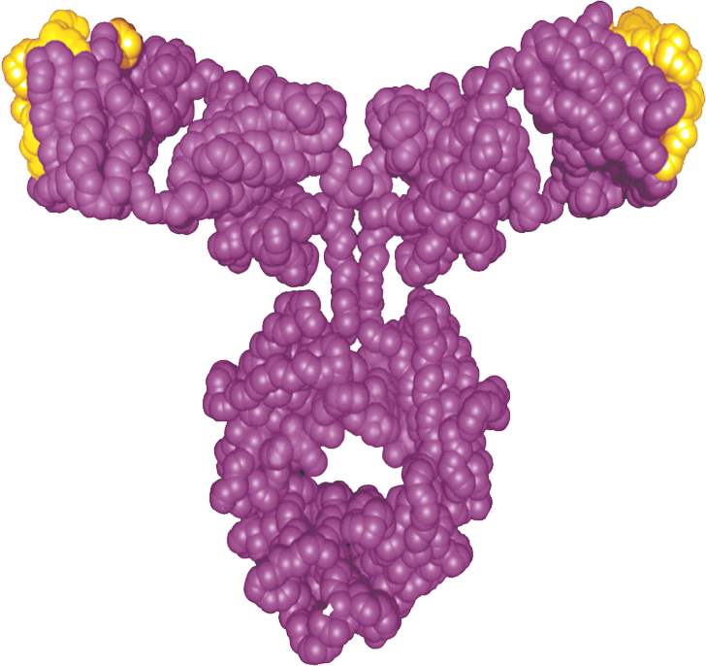
Omalizumab
CDRs* murino
(<5% de la molécula)
Anticuerpo monoclonal humanizado frente a IgE
Se une a la IgE circulante independientemente de su especificidad
Forma pequeños complejos, biológicamente inertes de Omalizumab-IgE
Estructura
humana
de la
IgG1 kappa
(>95% de la
molécula)
*CDR = región determinante de la complementariedad
Boushey H. Experiences with monoclonal antibody therapy for allergic asthma. J Allergy Clin Immunol. 2001;108:S77-S83.

Slide 20
Omalizumab en urticaria crónica
Experiencia en adultos:
Extensa, alta eficacia con buen perfil de seguridad
…pero qué datos tenemos en pediatría?
Experiencia en adolescentes (12-18años), 2 RCT:
Dosis máxima 300mg al mes
Buen perfil de eficacia y seguridad
Total de sujetos de 12 a 18 años incluidos: 13 y 18 (3 y 5 en grupos placebo)
Experiencia en menores de 12 años…
Seguridad bien conocida por su uso en asma grave, bien tolerado
Eficacia en urticaria crónica, exclusivamente 5 casos publicados :
Dosis empleada 150mg o 300mg al mes: 4/5 sujetos obtienen remisión completa
Cornillier et al, et al. Chronic spontaneous urticaria in children - a systematic review on interventions and comorbidities. Pediatr Allergy Immunol. 2018 Feb 2. doi: 10.1111/pai.12870
Notes:
De nuevo, nos encontramos con que la evidencia de Omalizumab en niños es muy escasa, y es de nuevo extrapolación del éxito en adultos lo que se emplea como justificación
La experiencia en adolescentes es pequeña, ambos DBRCT incluidos son de grupos de adultos eminentemente en los que se incluyen algunos niños
En los niños, el sujeto que no obtiene remisión completa la obtiene parcial.
Referencias de RCT:
.- Maurer M, Rosén K, Hsieh H-J, et al. Omalizumab for the treatment of chronic idiopathic or spontaneous urticaria. N Engl J Med 2013; 368: 924–35.
.- Saini SS, Bindslev-Jensen C, Maurer M, et al. Efficacy and safety of omalizumab in patients with chronic idiopathic/spontaneous urticaria who remain symptomatic on H1 antihistamines: a randomized, placebo-controlled study. J Invest Dermatol 2015; 135: 67-75.

Slide 21
Clasificación de la Urticaria Crónica
Urticaria crónica espontánea
Urticaria Inducible:
Demografismo; urticaria a frigore; urticaria de presión tardía, urticaria solar, urticaria por calor, angioedema vibratorio, urticaria colinérgica, urticaria de contacto y urticaria acuagénica
Sindromes clásicamente relacionados con urticaria y síndromes que cursan con habones/angioedema
Urticaria pigmentosa (mastocitosis cutánea), vasculitis urticarial, angioedema mediado por alteraciones de bradicinina (Angioedema familiar/angioedema adquirido)
Zuberbier T, et al. The EAACI/GA²LEN/EDF/WAO Guideline for the Definition, Classification, Diagnosis and Management of Urticaria. Allergy. 2018 Jan 15. doi: 10.1111/all.13397

Slide 22
Diagnóstico
La presencia de habones y/o angioedema característicos, durante más de 6 semanas
Pruebas complementarias:
Urticaria crónica espontánea
Obligatorio | Sistemático de sangre (SS), VSG/PCR
Opcional/ según historia clínica | Evitar fármacos desencadenantes (IECAs, AINEs)
 | Screening Ed. infecciosas
 | Screening tiroideo (nivel T4 libre, TSH; autoanticuerpos)
 | Autoinmunidad (test de suero autólogo)
 | Screening de enfermedades graves sistémicas (triptasa)
 | Biopsia
Urticaria inducible
Urticaria a frígore | Provocación con frío, SS, VSG/PCR, descartar otras patologías, especialmente infecciosas
Urticaria de presión tardía | Tests de presión
Urticaria colinérgica | Test de Provocación
Dermografismo | Inducir dermografismo, SS, VSG/PCR
Angioedema vibratorio | Inducir vibración (p.ej. Vortex)
Urticaria acuagémica, por calor, solar | Test específicos (calor, luz UV…)
Zuberbier T, et al. The EAACI/GA²LEN/EDF/WAO Guideline for the Definition, Classification, Diagnosis and Management of Urticaria. Allergy. 2018 Jan 15. doi: 10.1111/all.13397
Notes:
Pruebas complementarias: hay mucho hablado, y poco demostrado
urticaria a frigore; urticaria por presión, urticaria solar, urticaria por calor, angioedema vibratorio, urticaria colinérgica, urticaria de contacto y urticaria acuagénica

Slide 23
Diagnóstico-seguimiento
Determinación “objetiva” del grado de afectación:
El “Urticaria Activity Score” (UAS7)
Monitorización una vez al día, se contabiliza tras 1 semana, 0-42.
Puntuación | Habones | Prurito
0 | Ninguno | Ninguno
1 | Leve (<20 habones/24h) | Leve (presente pero no molesto)
2 | Moderado (20-50 habones/24h) | Moderado (molesto, pero no interfiere con actividades normales o sueño)
3 | Intenso (>50 habones/24h o grandes áreas de habones confluentes) | Intenso (gran prurito, que es suficientemente molesto como para interferir en actividades diarias o sueño)
Hawro T, et al. Comparison and Interpretability of the available Urticaria Activity Scores. Allergy 2017.
Notes:
Énfasis en que este cuestionario es útil para la monitorización de la respuesta al tratamiento.
Cuestionario validado para individuos adultos, no para niños. En ese caso, los padres pueden rellenarlo, pero aunque la herramienta no ha sido validada para este uso, es la mejor aproximación disponible en pediatría,
Existe un cuestionario específico para angioedema
También se tiene que tener el impacto en la calidad de vida de esta patología. Se trata de una enfermedad no grave, pero MUY estigmatizante que afecta a la capacidad de sociabilización de los pacientes, generando ansiedad y debido al prurito, problemas para dormir.
2 variables, habones y prurito, cada uno de 0 a 3.

Slide 24
Prevalencia y Pronóstico urticaria crónica
En niños, la prevalencia UC es difícil de estimar y depende de las series:
Serie prospectiva (n=4076, 4-13años), prevalencia de urticaria crónica 1,8%*
Evolución a resolución de Urticaria crónica:
Serie de 222 niños: remisión en 10,6%, 29,3%, y 44,5% tras 1, 3, y 5 años respectivamente**
Se han encontrado tasas similares por otros autores, 20%-33% al primer año
*Lee SJ, et al. Prevalence and risk factors of urticaria with a focus on chronic urticaria in children. Allergy Asthma Immunol Res. 2017;9(3): 212-219
**Sahiner UM, et al. Chronic urticaria: etiology and natural course in children. Int Arch Allergy Immunol. 2011;156(2):224-230.

Slide 25
Pregunta 4
En la consulta de revision a los 6 meses, nuestro paciente se encuentra mejor y ha suspendido los antihistamínicos hace 1 semana sin reaparición de los habones. En esta consulta, la madre, aprovecha para preguntar por su hermana, una niña de 6 años que siempre “tiene mocos”.
¿Cual consideraría el primer paso en la valoración en la rinitis de esta paciente?
Derivación a ORL
Realizar una anamnesis detallada
Ciclo de tratamiento con antihistamínicos orales
Realización de pruebas de identificación de IgE específica
Notes:
Comentario: esta es la realidad, un paciente con habones aparece esa misma tarde en nuestras consultas, mientras que un paciente con rinitis, puede tardar meses o incluso años en consultar por su patología

Slide 26
Pregunta 4
En la consulta de revision a los 6 meses, nuestro paciente se encuentra mejor y ha suspendido los antihistamínicos hace 1 semana sin reaparición de los habones. En esta consulta, la madre, aprovecha para preguntar por su hermana, una niña de 6 años que siempre “tiene mocos”.
¿Cual consideraría el primer paso en la valoración en la rinitis de esta paciente?
Derivación a ORL
Realizar una anamnesis detallada
Ciclo de tratamiento con antihistamínicos orales
Realización de pruebas de identificación de IgE específica
Notes:
Comentario: esta es la realidad, un paciente con habones aparece esa misma tarde en nuestras consultas, mientras que un paciente con rinitis, puede tardar meses o incluso años en consultar por su patología

Slide 27
Anamnesis, poderosa herramienta diagnóstica
Sospecha
Signos/síntomas
Atresia/estenosis coana | Obstrucción sin otros síntomas
Inmunodeficiencia | Rinitis mucopurulenta persistente
Hipertrofia de adenoides | Respiración bucal, ronquidos, apneas, fascies adenoidea
Cuerpo extraño | Secrecciones unilaterales, olor putrefacto
Rinosinusitis |  |  | Secrecciones nasales, cefalea, dolor zonas senos frontales/maxilares, hiposmia, halitosis, tos, fiebre
Fibrosis quística | Poliposis nasal bilateral, hiposmia, síntomas bronquiales, malabsorción, fallo de medro
Discinesia ciliar primaria | Persistencia de secreción mucopurulenta sin “catarro” asociado, síntomas desde el nacimiento, estasis de moco bilateral desde el piso nasal
Goteo de LCR | Secrección transparente, pequeña cantidad, precedido de trauma
Desviación septal |  | Obstrucción aislada | Obstrucción aislada
Rinitis alérgica |  | Hidrorrea, congestión, estornudos en salvas, prurito zona ORL. Saludo alérgico. Comorbilidades alérgicas | Hidrorrea intensa, congestión, estornudos en salvas, prurito ótico, palatino, nasal. Saludo alérgico, pliegue de Denie-Morgan. Asociado a comorbilidades alérgicas

Slide 28
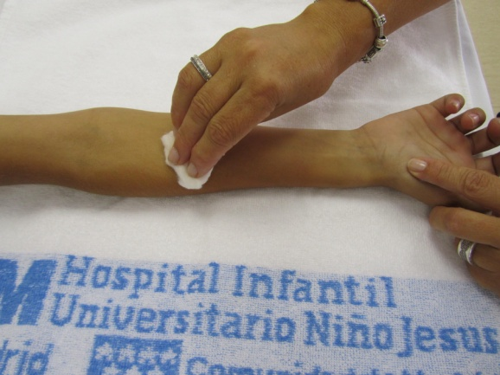
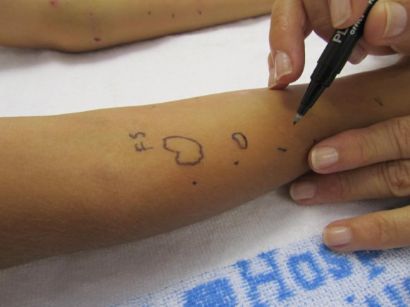
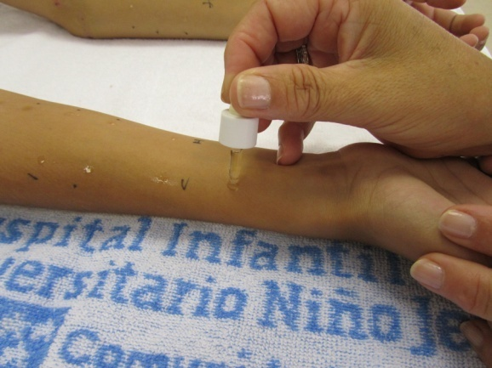
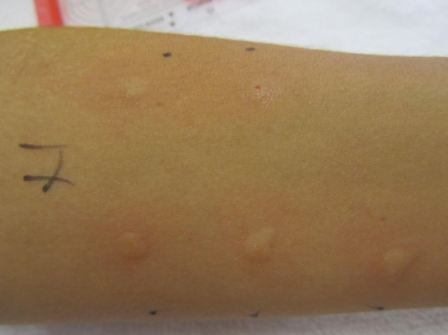
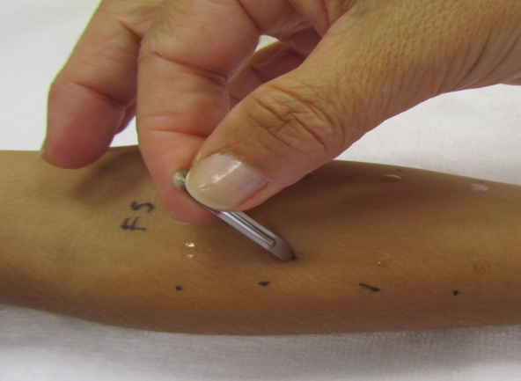
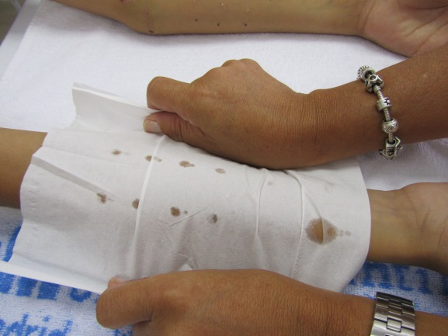
Diagnóstico Rinoconjuntivitis alérgica
Demostración de sensibilización (IgE específica contra el alérgeno sospechoso)
In vivo:
In vitro
Prick test
CAP-Phadia-Thermofisher
ISAC
ELISA
Western-Blot
Proteómica

Slide 29
Pregunta 5
De las siguientes comorbilidades de la rinitis alérgica, ¿cual es la más frecuente?
Asma
Dermatitis atópica
Hipertrofia adenoidea
Alergia a alimentos
Notes:
Comentario: esta es la realidad, un paciente con habones aparece esa misma tarde en nuestras consultas, mientras que un paciente con rinitis, puede tardar meses o incluso años en consultar por su patología

Slide 30
Pregunta 5
De las siguientes comorbilidades de la rinitis alérgica, ¿cual es la más frecuente?
Asma
Dermatitis atópica
Hipertrofia adenoidea
Alergia a alimentos
Notes:
Comentario: esta es la realidad, un paciente con habones aparece esa misma tarde en nuestras consultas, mientras que un paciente con rinitis, puede tardar meses o incluso años en consultar por su patología

Slide 31
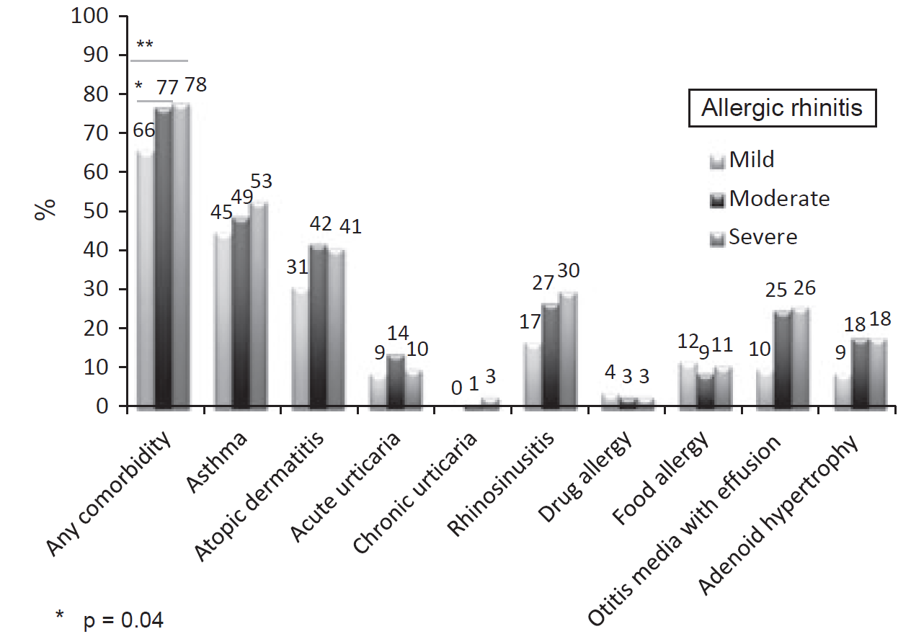
1275 niños de 6-12 años
271 centros españoles

Slide 32
Comorbilidades
Asma
Sueño
Alergia
Alimentos
Conjuntivitis
Dermatitis
atópica
ORL
Roberts G, et al. Paediatric rhinitis: position paper of the European Academy of Allergy and Clinical Immunology. Allergy 2013; 68: 1102–1116

Slide 33
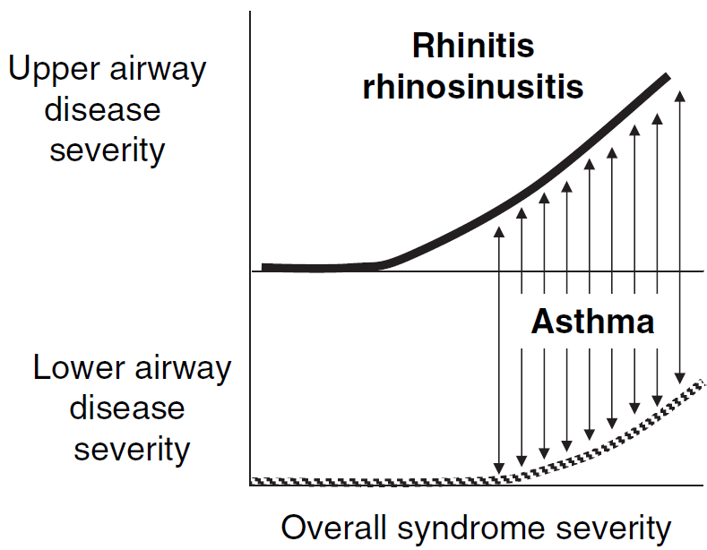
Asma
Meltzer2009: “El 45% de niños con RA desarrollan asma”
Concepto “vía única”
Asma
Sueño
Asma
Alergia
Alimentos
Conjuntivitis
Dermatitis
atópica
ORL
Shaaban2010: “La rinitis en niños sin asma es un factor de riesgo de asma en la edad adulta”
Meltzer EO, et al. J Allergy Clin Immunol 2009;124:s43-70.
Shaaban R, et al. Am J Respir Crit Care Med 2007;176:659-66.
Bousquet J, et al. ARIA2008, Allergy 2008: 63 (Suppl. 86): 8–160.

Slide 34
Clasificación rinitis
GRAVEDAD
Alteración del sueño
Afectación actividades cotidianas de ocio/deportivas
Afectación de tareas escolares/laborales
Sintomas molestos
4 Grave
1-3 Moderada
0 Leve
DURACIÓN
Intermitente
Persistente
Síntomas ≤ 4 días ó ≤ 4 semanas consecutivas
Síntomas > 4 días y > 4 semanas consecutivas
Bousquet J, et al. ARIA2008, Allergy 2008: 63 (Suppl. 86): 8–160

Slide 35
Pregunta 6
Nuestra paciente presenta una rinitis moderada persistente por alergia a gramíneas. ¿Cual sería el primer escalón terapéutico?
Corticoides intranasales
Antihistamínicos orales
Antileucotrienos
Inmunoterapia específica

Slide 36
Pregunta 6
Nuestra paciente presenta una rinitis moderada persistente por alergia a gramíneas. ¿Cual sería el primer escalón terapéutico?
Corticoides intranasales
Antihistamínicos orales
Antileucotrienos
Inmunoterapia específica

Slide 37
Opciones terapéuticas: antiH1
Primera línea de tratamiento, pero:
Anti H1 de primera generación: Desaconsejados
Ruta: probablemente igual de eficaces oral que intranasal
Oral:
Mejor tolerados oral (uso más frecuente, hasta 76%* de niños con rinitis)
Eficacia síntomas nasales y síntomas oculares
Intranasales:
Posiblemente mayor velocidad de acción
Tópicos oculares:
Potencia y velocidad de efecto
En algunos pacientes incluso antiH1 de segunda generación podrían causar sedación, salvo tal vez aquellos con menor paso de la barrera hemato-encefálica (fexofenadina y bilastina)**
Ibáñez MD, et al. Analysis of comorbidities and therapeutic approach for allergic rhinitis in a pediatric population in Spain. Pediatr Allergy Immunol 2013: 24: 678–684.
Simons FE, et al. Histamine and H1- antihistamines: celebrating a century of progress. J Allergy Clin Immunol 2011;128:1139–1150
Notes:
Oral and intranasal antihistamines Both oral and intranasal second-generation antihistamines are equally effective for AR (67–73) (A). Oral ones may be better tolerated, whilst intranasal antihistamines have a more rapid onset of action (74). First-generation antihistamines should no longer be used, given their unfavourable therapeutic index (24, 74, 75) (B). In a minority of children, second-generation ones may also cause sedation (76) with perhaps the exception of fexofenadine (74

Slide 38
Opciones terapéuticas: corticoides intranasales
Indicados a partir de 2 años de edad
Muy eficaces en rinitis, especialmente congestión nasal
Algunos podrían ser eficaces también en conjuntivitis (furoato de fluticasona y mometasona)
Tener en cuenta la biodisponibilidad sistémica:
Pauta administración
Cada 24 horas o cada 12 horas según principio activo
“Nueva” alternativa (>12 años)
Combinación Azelastina y propionato de fluticasona
% Biodisponibilidad sistémica
Roberts G, et al. Paediatric rhinitis: position paper of the European Academy of Allergy and Clinical Immunology. Allergy 2013; 68: 1102–1116
Notes:
Comentar el possible efecto de corticoids intranasales sobre la vía única
address the inflammatory component of AR, and results from a large number of well-designed studies would recommend their use in children and adolescents from 2 years (77–91) (A).
In general, nasal corticosteroids are well tolerated. Newer, once-daily products (e.g. fluticasone propionate (98), mometasone (99–101), fluticasone furoate nasal spray (82)) are preferred as these have been shown, unlike beclomethasone, not impair growth velocity albeit only after a year of therapy (102, 103) (A). This is probably due to the much lower systemic bioavailability of the newer products (Fig. 2).
Nasal perforation and epistaxis have been described as risks of nasal corticosteroids but there are no systematically collected data on these adverse effects in the literature.
137 microgramos de hidrocloruro de azelastina (=125 microgramos de azelastina) y 50 microgramos de propionato de fluticasona

Slide 39
Otras alternativas terapéuticas
Montelukast
Eficaz en rinitis “estacional” y “perennes” en niños
Menor potencia de efecto, ideal como adyuvante nasal si asma de base
Descongestionantes nasales
Eficaces, pero empleo restingido a unos días (<5-7) debido a efecto rebote
Corticoides sistémicos
Alta tasa de efectos adversos
Reservar únicamente para casos altamente seleccionados
Ciclos cortos de 3-7 días máximo
Roberts G, et al. Paediatric rhinitis: position paper of the European Academy of Allergy and Clinical Immunology. Allergy 2013; 68: 1102–1116
Notes:
Montelukast monotherapy
effective in both seasonal and perennial AR in two well-designed, but small, paediatric studies (106, 107) as well as in two meta-analyses dominated by adult studies (108, 109) (A).
Nasal decongestants Topical decongestants
Can be used for a few days for severe nasal obstruction but should only be used for a few days as prolonged use may lead to rebound swelling of the nasal mucosa (111) (C). POR lo que no son terapia de elección en niños con rinitis alérgica, cuya duración suele ser siempre de semanas a meses
Systemic corticosteroids
A few studies on systemic corticosteroid therapy have been performed in adults. In adults, a daily 7.5 mg prednisolone dose was marginally effective, whereas a 30 mg dose was effective but also associated with systemic side-effects (104). Depot corticosteroid injections are associated with local atrophy of the skin and muscles, reduced bone mineralization and impaired growth (105). If systemic corticosteroid treatment is necessary in children, a short course with 10–15 mg oral prednisolone a day for 3–7 days for school-age children may be sufficient (D).

Slide 40
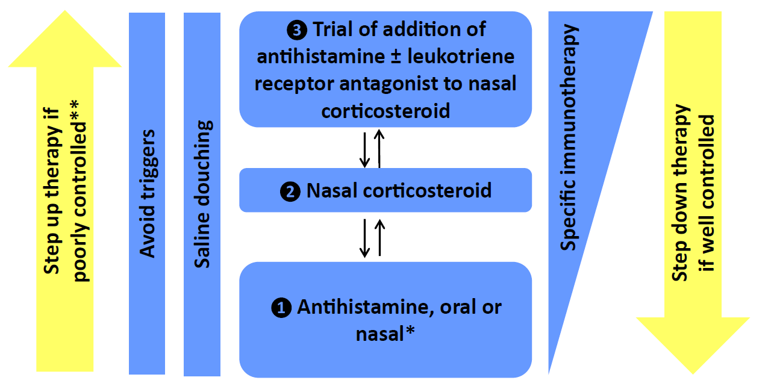
Algoritmo terapéutico
Roberts G, et al. Paediatric rhinitis: position paper of the European Academy of Allergy and Clinical Immunology. Allergy 2013; 68: 1102–1116
Notes:
Mencionar los lavados nasales
Mencionar las medidas de desalergenización
We would suggest that topical nasal corticosteroids are the appropriate first-line therapy in moderate-to-severe AR, especially when congestion is the predominant complaint, but antihistamines may be preferred in mild AR to minimize the exposure to corticosteroid in children.

Slide 41
Pregunta 7
La paciente recibe indicación de tratamiento con inmunoterapia específica para gramíneas, por ruta sublingual, ¿Cuál de los siguientes efectos de la inmunoterapia NO está demostrado?
Eficacia para la mejoría de los síntomas rinoconjuntivales
Modificación del curso natural de la enfermedad
Mejoría de la dermatitis atópica asociada a la exposición a alérgeno aerotransportado
Mejoría de la calidad de vida del paciente

Slide 42
Pregunta 7
La paciente recibe indicación de tratamiento con inmunoterapia específica para gramíneas, por ruta sublingual, ¿Cuál de los siguientes efectos de la inmunoterapia NO está demostrado?
Eficacia para la mejoría de los síntomas rinoconjuntivales
Modificación del curso natural de la enfermedad
Mejoría de la dermatitis atópica asociada a la exposición a alérgeno aerotransportado
Mejoría de la calidad de vida del paciente

Slide 43
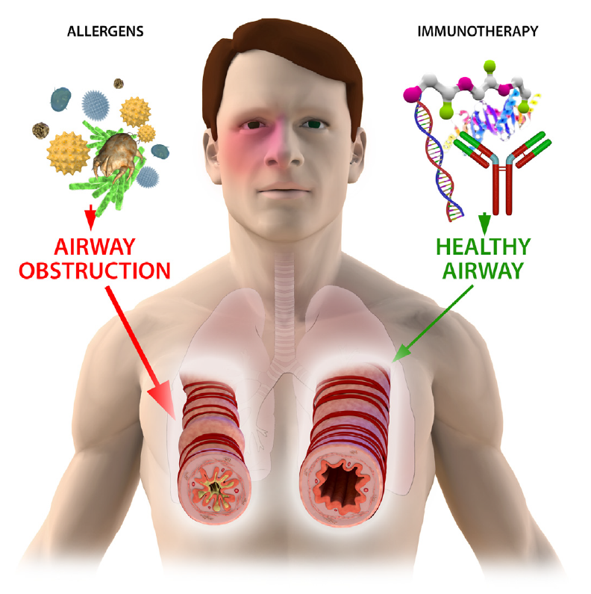
Inmunoterapia específica
Modificado de Casale TB, Stokes JR. Immunotherapy: What lies beyond. J Allergy Clin Immunol 2014;133:612-9
Notes:
Un tratamiento específico de desencadenante, no de órgano

Slide 44
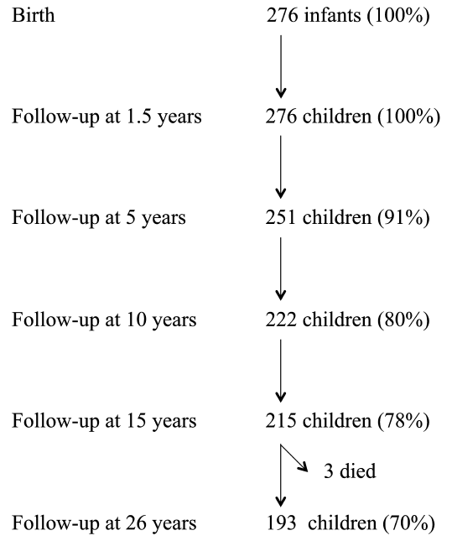
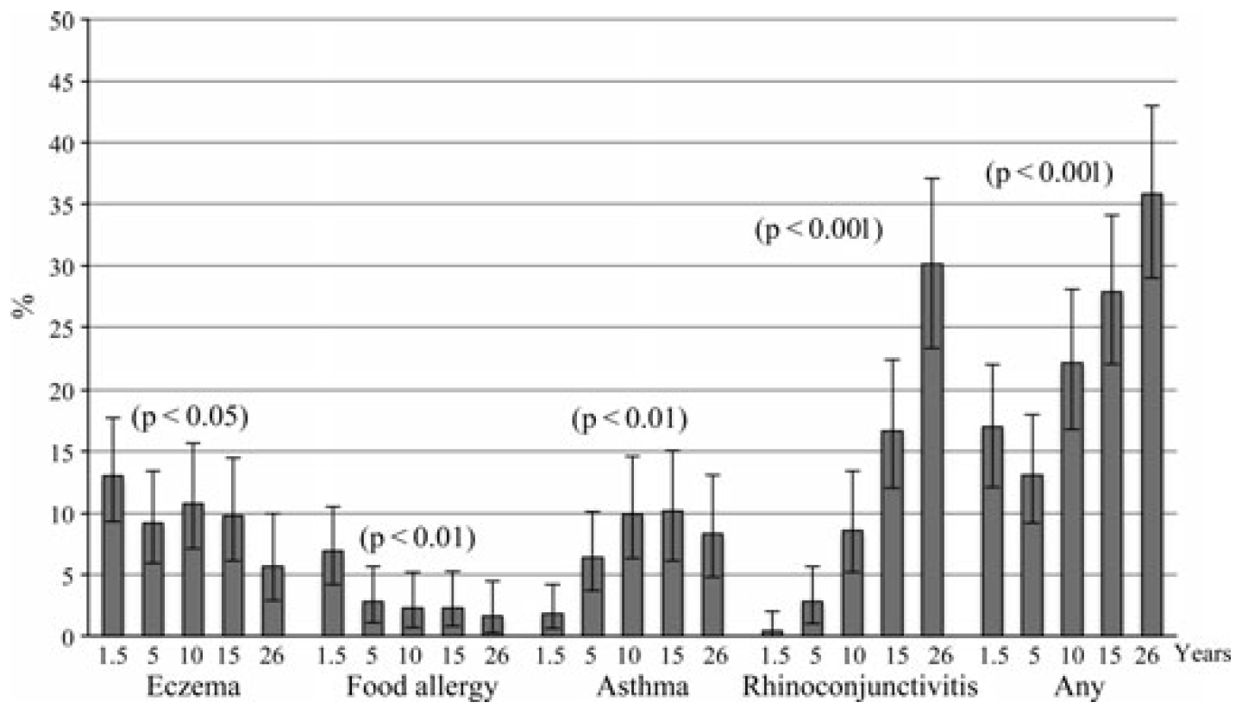

Slide 45
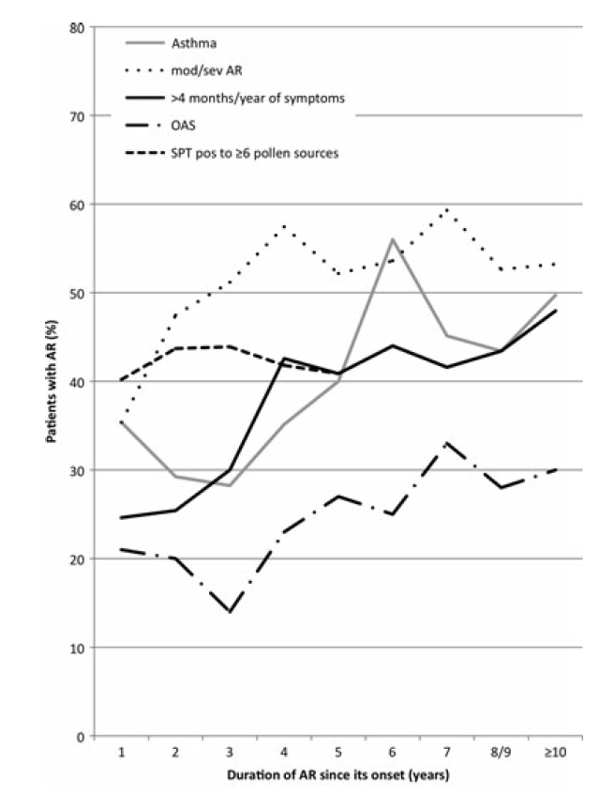
RC moderada/
severa
> 6 SPT +
Niños de 4 a 18 años diagnosticados de RA SIN haber recibido inmunoterapia
Datos obtenidos de manera transversal en 16 centros de alergia pediátrica en Italia
Asma
RA > 4meses/año
SAO

Slide 46
Inmunoterapia específica
Indicación
Pacientes alérgicos (Relación causal entre síntomas y sensibilización)
Sujetos con intensidad moderada-grave
Eficacia en población infantil:
Seguridad del tratamiento:
Mejorada en las últimas décadas, sublingual prácticamente sin reacciones sistémicas
Vía y grado de recomendación | Rinitis “Estacional” | Rinitis “Perenne”
Subcutánea | B | B
Sublingual | A | A
Robert G, et al. EAACI Guidelines on Allergen Immunotherapy: Allergic rhinoconjunctivitis. Allergy, 2017 Sep 23. doi: 10.1111/all.13317. [Epub ahead of print]

Slide 47
Orden de la narración
Orden de la historia
CONCLUSIONES

Slide 48
Conclusiones urticaria
La urticaria es una patología frecuente, que causa alarma, pero que (salvo reacciones alérgicas) no suele ser grave
La mayoría de las urticarias no son de origen alérgico, pero identificar éstas correctamente es crucial para evitar riesgo futuro
El diagnóstico de la urticaria aguda es eminentemente clínico, y detección de IgE específica si se sospecha alérgica. La urticaria crónica precisa de tests específicos si es inducible y en la crónica idiopática, no está aconsejado realizar baterías extensas de determinaciones
El pilar del tratamiento es el antihistamínico de segunda generación, que se puede subir hasta 4 veces su dosis habitual
Omalizumab se ha establecido como la segunda línea de tratamiento en urticaria crónica con mala respuesta

Slide 49
Conclusiones Rinoconjuntivitis alérgica
La rinoconjuntivitis alérgica aparece habitualmente a partir de los 3-4 años y puede afectar al 25 a 30% de la población adulta
La anamnesis ayuda a realizar un correcto diagnóstico diferencial con otras patologías que pueden cursar con síntomas nasales teniendo en cuenta la edad
El diagnóstico de RC alérgica se confirma al establecer causalidad entre detección de sensibilizaciones y aparición de síntomas
El tratamiento de primera línea son los antihistamínicos de segunda generación, siendo el corticoide intranasal un grupo terapéutico útil en monoterapia y asociado a antihistamínico en los casos más graves
El tratamiento con inmunoterapia, cuando se puede emplear, es el único tratamiento que tiene capacidad de modificar el curso natural de la enfermedad

Slide 50
Orden de la narración
Orden de la historia
GRACIAS POR LA ATENCIÓN

